Slide 1
南京市二手房市场分析及价格预测研究
PART 01
毕设简介
PART 02
应用技术
PART 03
数据采集及处理
PART 04
数据可视化分析
PART 05
模型构建及价格预测

Slide 2
01
PART ONE
毕设简介

Slide 3
01
毕设简介
本毕业设计是一个基于Python的南京二手房数据采集与可视化分析及价格预测研究。该程序首先通过网络爬虫采集58同城网上所有南京二手房的房源数据，并对采集到的数据进行清洗；然后，对清洗后的数据进行可视化分析，探索隐藏在大量数据背后的规律；最后，采用一个随机森林算法构建模型对二手房进行价格预测研究，并根据不同房屋的类型，预测出该房屋的价格区间。通过上述分析，可以了解到目前市面上二手房各项基本特征及房源分布情况及价格区间，为众多的购房者进行购房决策提供了参考。

Slide 4
02
PART TWO
应用技术

Slide 5
02
应用技术简介
主要应用技术有：
1）Python网络爬虫技术
Requests
lxml
2）Python数据分析技术
Numpy
Matplotlib
Pandas
3）随机森林算法
4）朴素贝叶斯算法

Slide 6
03
PART THREE
数据采集及清洗

Slide 7
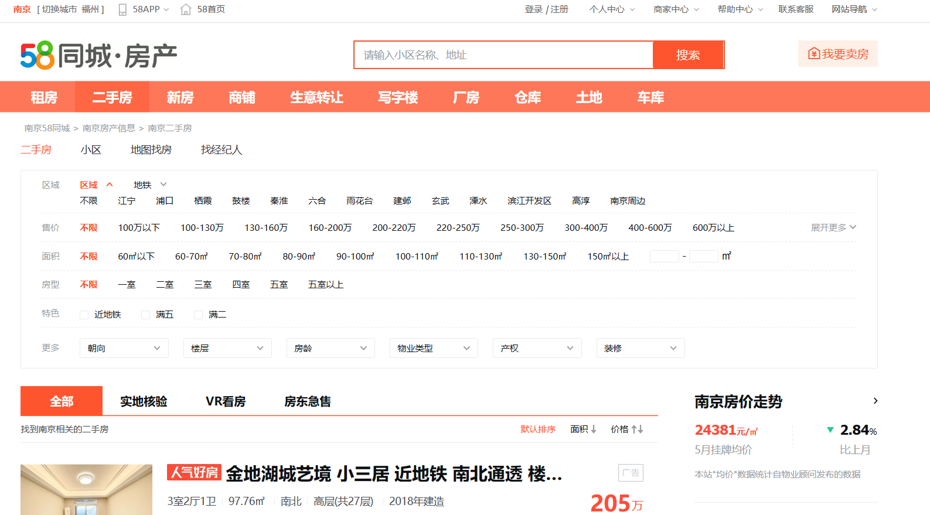
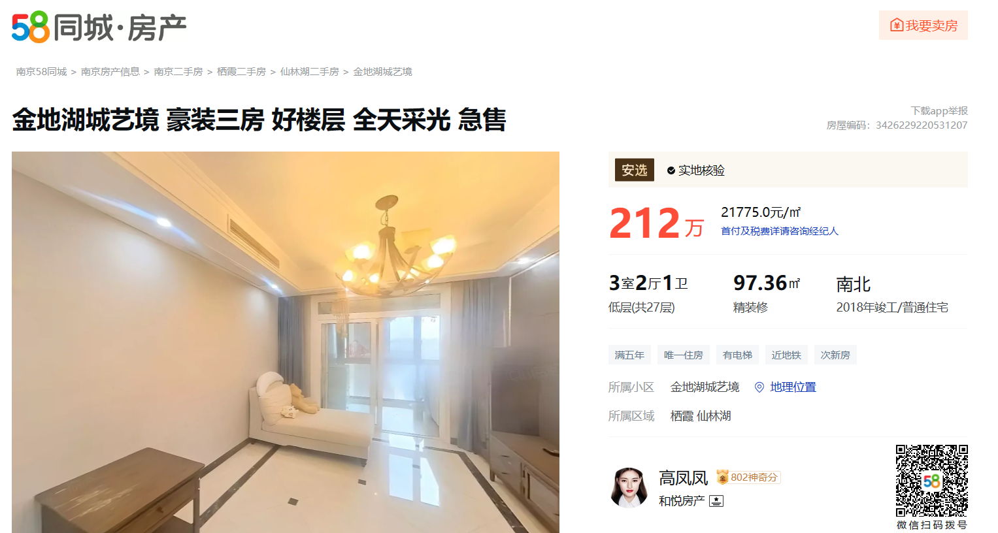
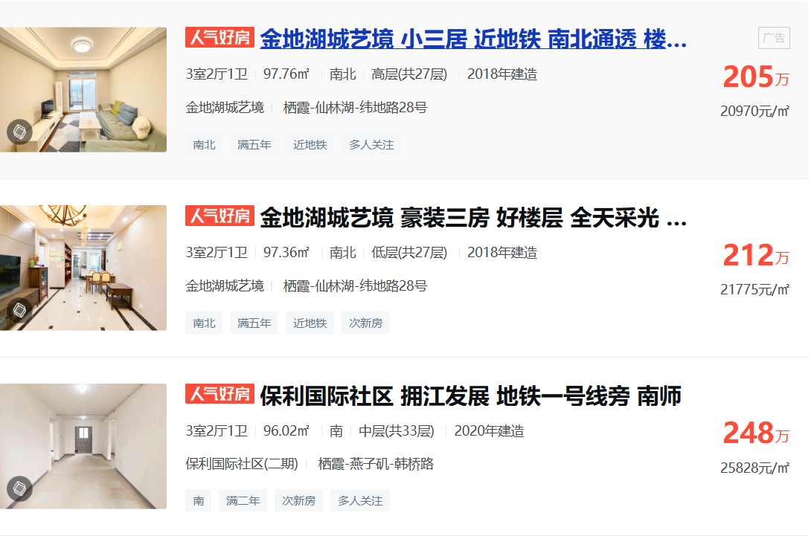
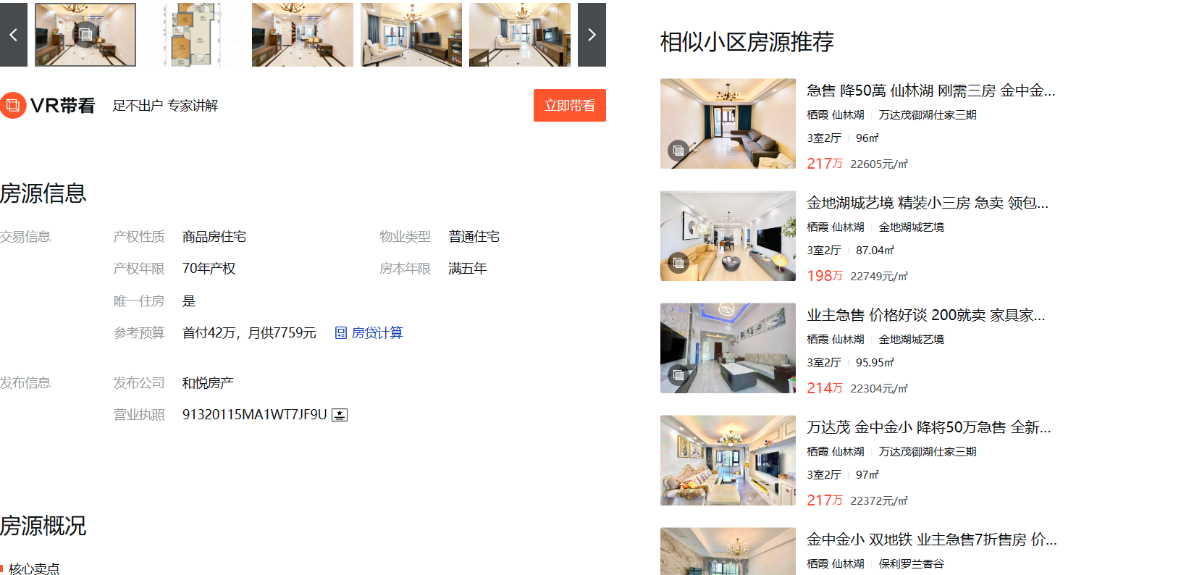
03
数据采集
3.1网站结构分析
58同城二手房信息界面如下：

Slide 8
03
数据采集
3.2目标数据：
我们需要采集的目标数据就在该页面，包括基本信息和房屋属性两大类。信息包括的数据项如下：
基本信息：标题、小区名称、所在区域、总价、单价、标签。
房屋属性：房屋面积、房屋朝向、房屋房间数。

Slide 9
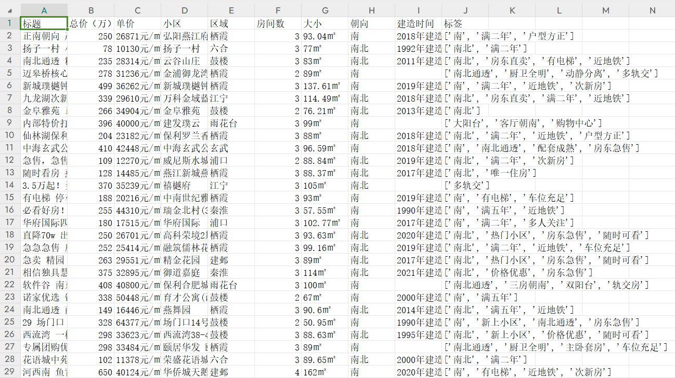
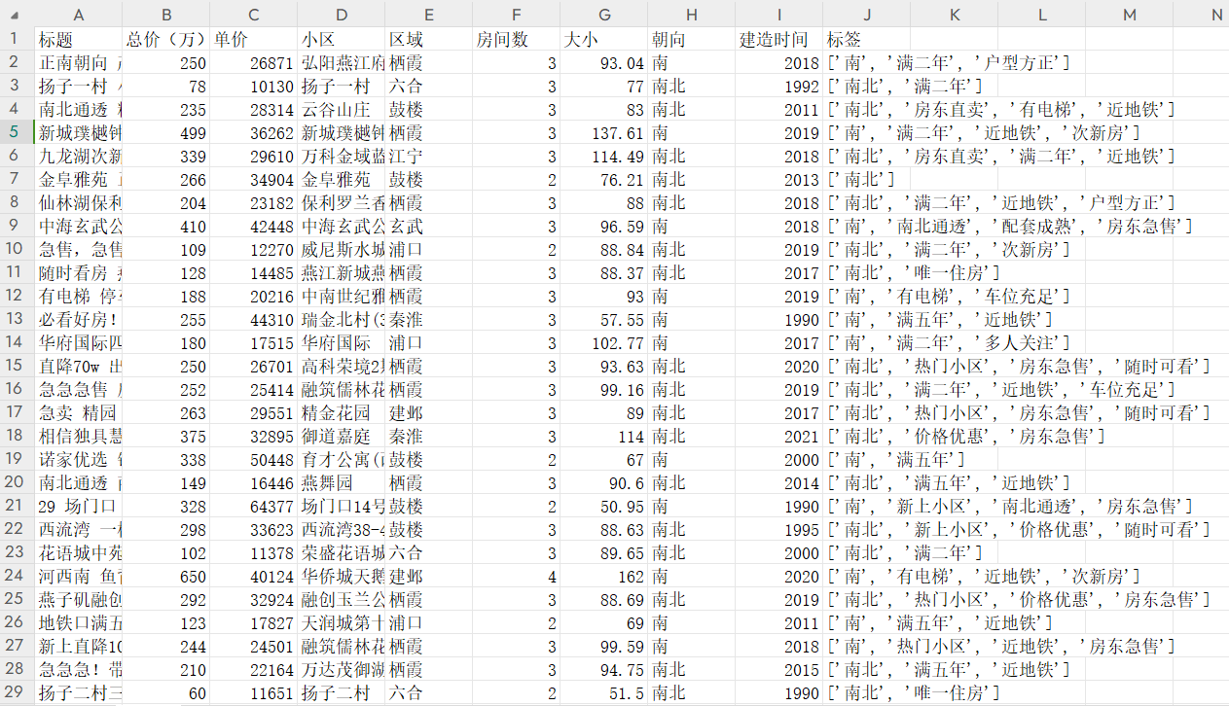
03
数据清洗
3.3数据清洗
对于爬虫程序爬下来的数据并不能直接进行数据分析，需要先去掉一些“脏”数据，其中包括重复值处理、缺失值处理。
数据清洗前
数据清洗后

Slide 10
04
PART FORE
数据可视化分析

Slide 11
04
数据可视化分析
4.1 数据可视化分析基本步骤
该阶段主要是对数据从整体上做一个探索性分析并把数据进行可视化呈现，帮助人们更好、更直观的认识数据，把隐藏在大量数据背后的信息集中和提炼出来，总结出所研究对象的内在规律。我们主要对二手房房源的总价、单价、面积、朝向、地区、房间数等数据项进行分析。数据可视化分析主要步骤如下：
1）数据加载
数据项的行列索引的处理
数据类型推断和数据转换
缺失值的处理
2）数据转换与运算
3）数据可视化呈现

Slide 12
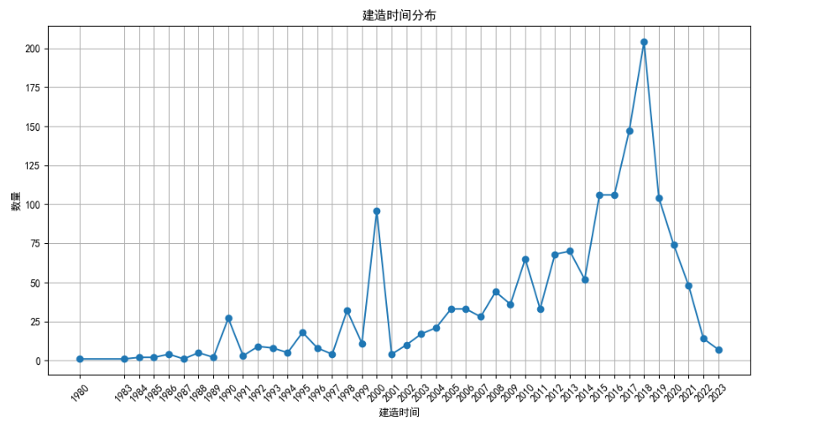
04
数据可视化分析
4.2 基南京二手房基本信息可视化分析
南京二手房建造时间分布折线图如下：
从图中可以看出：
2018年建造的房屋最多，高达200多套。
2015年至2019年这4年建造的房屋均超过100套

Slide 13
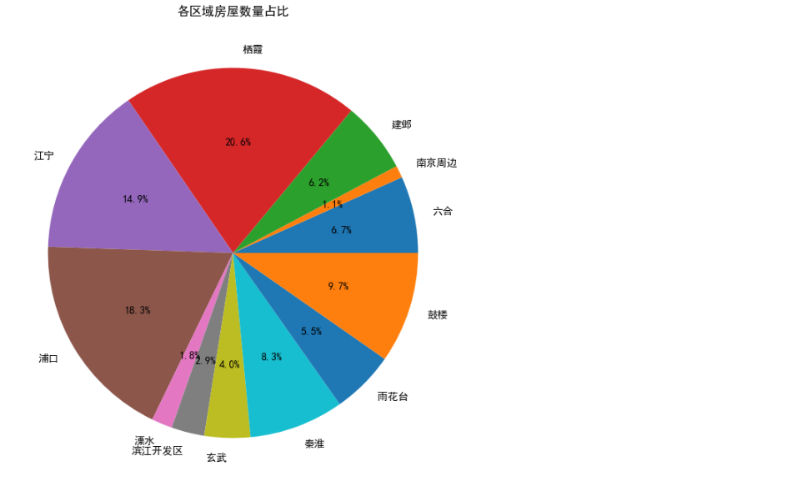
04
数据可视化分析
4.2南京二手房基本信息可视化分析
南京二手房各区域房屋数量占比饼图如下：
从图中可以看出：
栖霞区的房屋数量最多，占比20.6%，其次是浦口区，占比18.3%
南京周边的数量最少，占比1.1%，其次是溧水，占比1.8%。

Slide 14
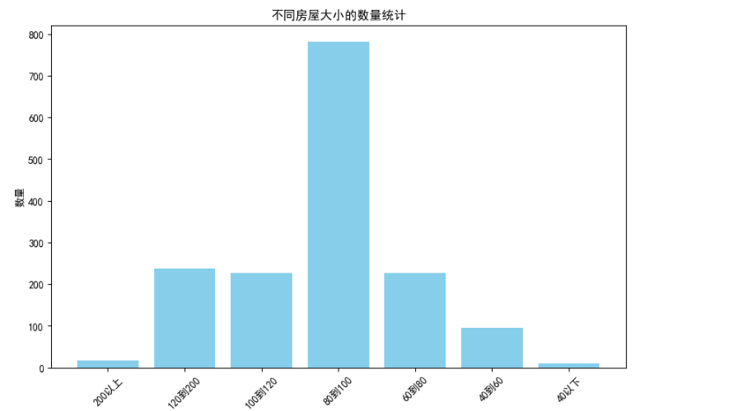
04
数据可视化分析
4.2 南京二手房基本信息可视化分析
南京不同房屋大小的数量统计柱状图如下：
从图中可以看出：
80-100平米的房屋数量最多，有700多套。
40平米以下、200平米以上的房屋数量最少，都不到50套。
120-200、100-120、60-80平米的房屋都在200套左右，40-60平方米的房屋在100套左右。

Slide 15
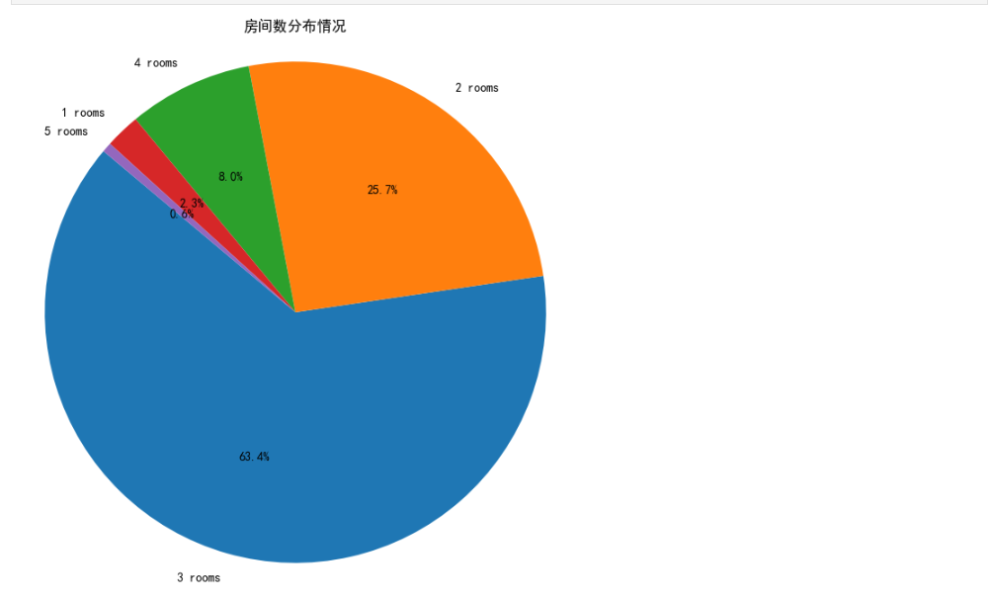
04
数据可视化分析
4.2 南京二手房基本信息可视化分析
南京二手房房间数分布情况饼图如下：
从图中可以看出：
房间数为3的房屋最多，占比高达63.4%，其次是房间数为2的房屋，占比25.7%
房间数为5的房屋最少，占比只有0.6%

Slide 16

04
数据可视化分析
4.2 南京二手房基本信息可视化分析
南京二手房标题词云图如下：
从图中可以看出：
标题文本中重要的关键词有南北通透，临地铁，近地铁，满五，急售
南北通透是指房屋的户型，这类户型的房屋最受人们欢迎。临地铁、近地铁的房屋交通便利。满五的房屋可以免增值税跟个税。急售的房屋的价格会相对便宜

Slide 17
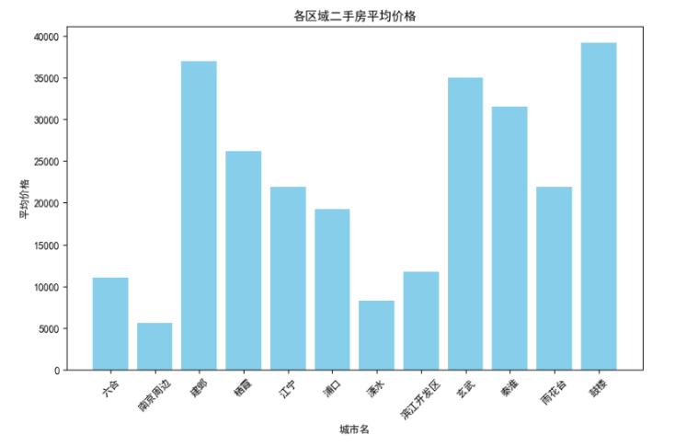
04
数据可视化分析
4.3 南京二手房相关性可视化分析
南京二手房各区域二手房平均价格图如下：
从图中可以看出：
鼓楼区的房屋平均价格最高，在35000-40000元之间。南京周边的平均价格最低，在5000-10000元之间。
其中溧水区、浙江开发区、六合区的房屋平均价格较低，都在10000元左右。

Slide 18
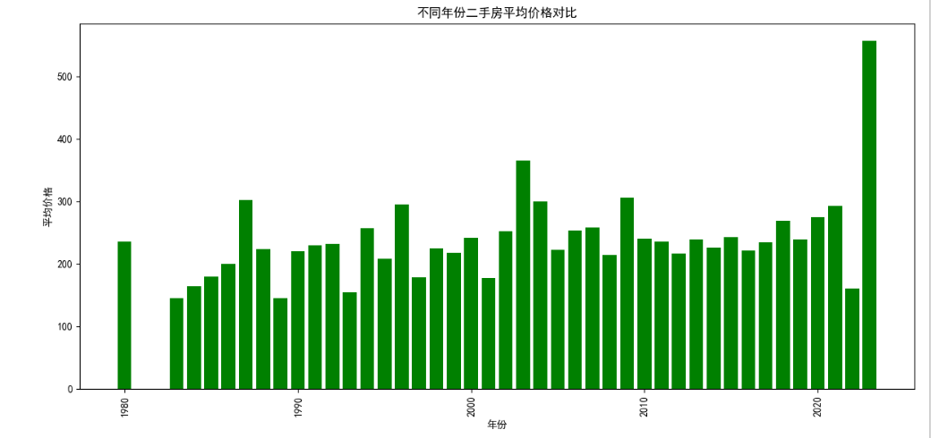
04
数据可视化分析
4.3 南京二手房相关性可视化分析
南京二手房不同年份平均价格柱状图如下：
从图中可以看出：
2023年的二手房平均价格最高，其他年份的二手房平均价格都相差不大。

Slide 19
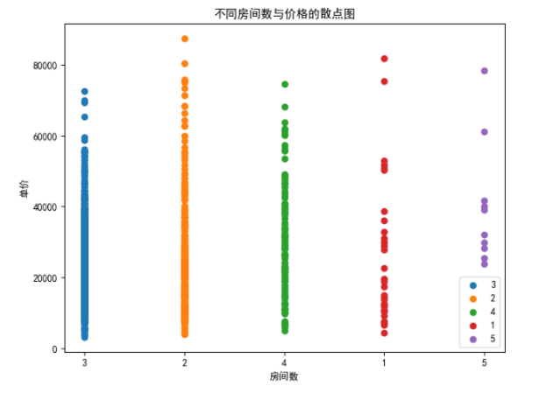
04
数据可视化分析
4.3 南京二手房相关性可视化分析
南京二手房不同房间数与价格的散点图如下：
从图中可以看出：
房间数为5的房屋单价都在20000以上，且价格分布不均。
其他房间数的房屋单价分布较为均匀，各个价格区间都有分布。

Slide 20
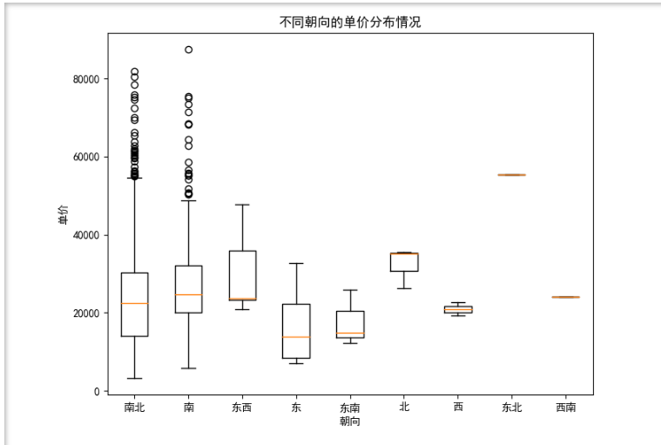
04
数据可视化分析
4.3 南京二手房相关性可视化分析
南京二手房不同朝向与价格箱型图如下：
从图中可以看出：
西南和东北朝向的房屋分布差异最小，南北朝向的房屋分布差异最大。

Slide 21
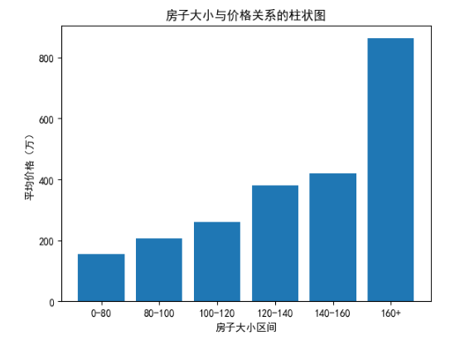
04
数据可视化分析
4.4 南京二手房相关性可视化分析
南京二手房房子大小与价格柱状图如下：
从图中可以看出：房子的大小跟房屋价格呈现正相关，房屋的面积越大，房屋价格越高

Slide 22
05
PART FIVE
模型构建及价格预测

Slide 23
05
模型构建价格预测
5.1 模型算法介绍
1.随机森林算法的核心思想是构建多个决策树，并通过集成它们的预测结果来获得最终的预测。在构建每颗决策树的过程中，随机森林引入了两种随机性，以增加模型的多样性和鲁棒性。首先，在训练每棵树时，随机森林会采用自助采样的方法，随机选择一部分训练样本进行训练，这样每棵树的训练集都是略有不同的。其次，在决定每个节点的分裂时，随机森林会从所有特征中随机选择一部分特征作为候选特征，从中选取最佳的特征进行分裂。这种随机性使得每棵决策树都具有一定的区别性，增加了整个随机森林的多样性。
2.朴素贝叶斯算法的实现步骤包括数据预处理、先验概率计算、条件概率计算、后验概率计算和最大后验概率分类预测。首先，需要对原始数据进行预处理，包括数据清洗、特征选择和特征处理等。然后，通过训练数据集计算每个类别的先验概率，即在不考虑特征的情况下，每个类别出现的概率。接着，计算每个特征在每个类别下的条件概率。最后，对于给定的新样本，结合先验概率和条件概率计算出每个类别的后验概率，并选择具有最高后验概率的类别作为分类结果。

Slide 24
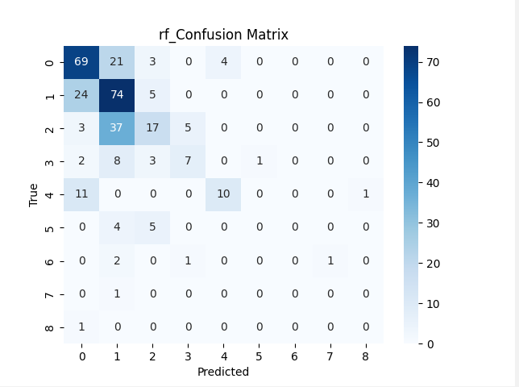
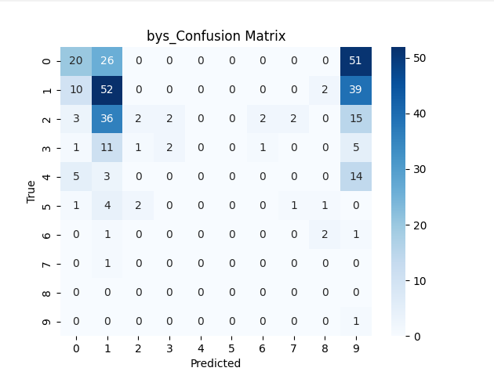
05
数据聚类分析
5.2 对比结果
随机森林算法构建模型混淆矩阵图（左边）和朴素贝叶斯算法模型混淆矩阵图（右边）的对比如下
通过测试集上的混淆矩阵、均方根误差和交叉验证准确率对比可知，随机森林模型比朴素贝叶斯模型对预测结果更为准确，于是将采用随机森林模型对南京市进行房价预测。

Slide 25
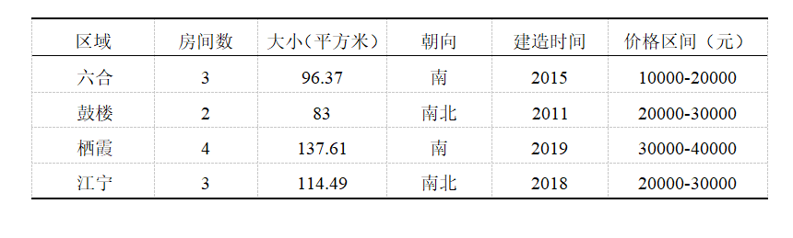
05
数据聚类分析
5.3 预测结果
南京二手房房屋价格预测结果如下：

Slide 26
THANKS

